Slide 1
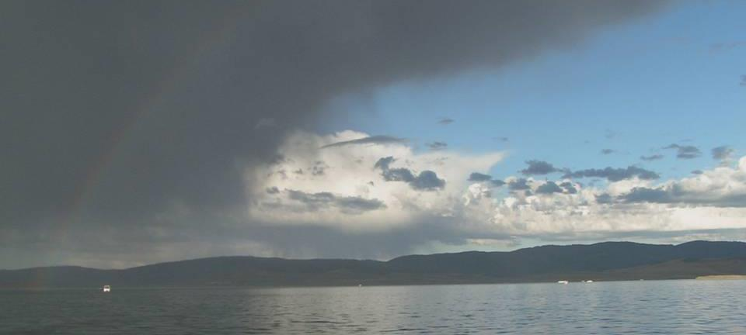
12
El Clima y la Navegación
Copyright 2007 - Coast Guard Auxiliary Association, Inc.
1
Notes:
1

Slide 2
Objectivos del Capítulo
Fuentes de Información
Los patrones básicos del tiempo
Precauciones y anticipando una tormenta
La decisión de salir o no salir
Una lista de cotejo sobre el clima y el equipo
Copyright 2007 - Coast Guard Auxiliary Association, Inc.
2
Notes:
2

Slide 3
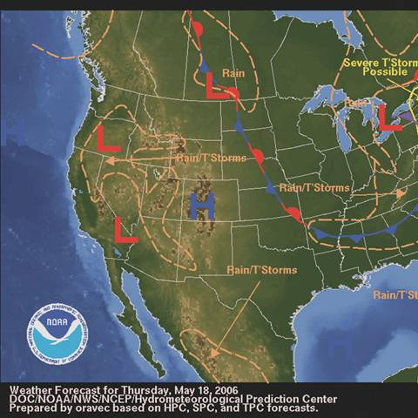
Información del Clima
¿Cuales son las fuentes de información sobre el clima?
Copyright 2007 - Coast Guard Auxiliary Association, Inc.
3
Notes:
3

Slide 4
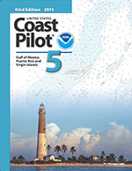
FUENTES
Canales de radio 1 to 10 VHF ( 2ndo mejor)
Sea Tow App http://www.seatow.com/app
(MEJOR) National Weather Service www.nws.noaa.gov
NOOA (NWS) www.opc.ncep.noaa.gov/marine_areas.php
USCG www.uscg.mil/news/stormcenter
Weather Channel
Coast Pilot http://www.nauticalcharts.noaa.gov/nsd/
coastpilot/files/cp5/CPB5_E43_20160401_1806_WEB.pdf)
Etc.
¿ESTATICA EN LA RADIO AM?
Copyright 2007 - Coast Guard Auxiliary Association, Inc.
4
Notes:
4

Slide 5
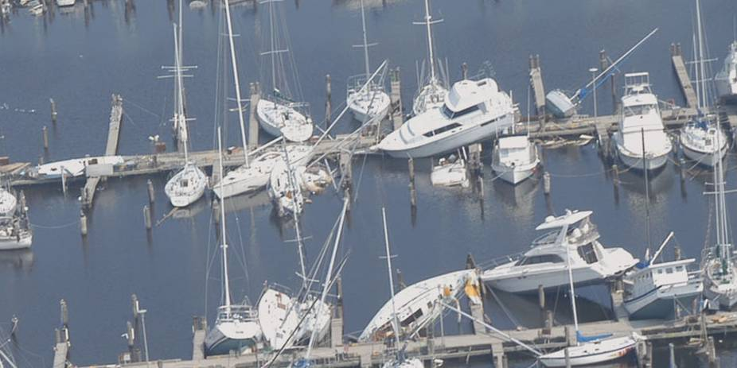
El Viento y la Navegación
¿Que le podría pasar a su embarcación en una tormenta?
Copyright 2007 - Coast Guard Auxiliary Association, Inc.
5
Notes:
5

Slide 6
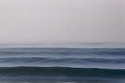
Viento y Navegación
Marea Ciclónica Tabla 12-1
Swells (Mar tendida)
Olas Rompientes
Altura de las Olas (regla del 70%)
Olas en aguas llanas
Copyright 2007 - Coast Guard Auxiliary Association, Inc.
6
Notes:
6

Slide 7
Viento y Navegación 1 Nudo = 1.15 mph 1 mph = .87 nudos 64 nudos= 74 mph
Table 12-1
Beaufort Wind Scale
Mean Wind Speed Equivalent (knots)
Mean Wave Height
Beaufort Number
Wind Description
Sea Conditions
meters feet
0
Calm
≤ 1
Sea is like a mirror.
- -
1
Light air
1-3
Ripples without foam crests.
0-0.1 0-0.3
5
Fresh breeze
17-21
Moderate waves with a more pronounced long form; many whitecaps. A little spray.
2 6.6
9
Strong gale
41-47
High waves; crests begin to tumble; dense streaks of foam. Spray affects visibility.
7 23
12
Hurricane
64 +
Seas tumultuous. The air is filled with foam. The ocean is totally white with driving spray. Visibility seriously reduced.
14 46
Copyright 2007 - Coast Guard Auxiliary Association, Inc.
7
Copyright Hal Roth, 2006, reprinted with permission
Notes:
7

Slide 8
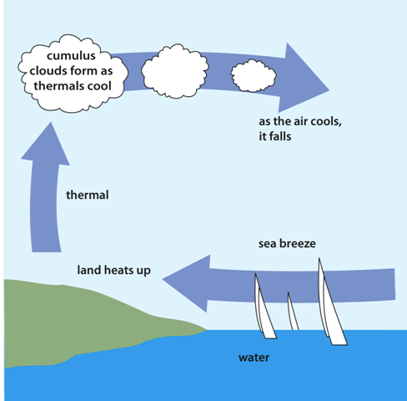
Entendiendo el Clima
El Calor y la Brisa del mar, de día
De Día
Reprinted with permission from
Gary Jobson’s Championship Sailing by Gary Jobson
Copyright 2007 - Coast Guard Auxiliary Association, Inc.
8
Notes:
8

Slide 9
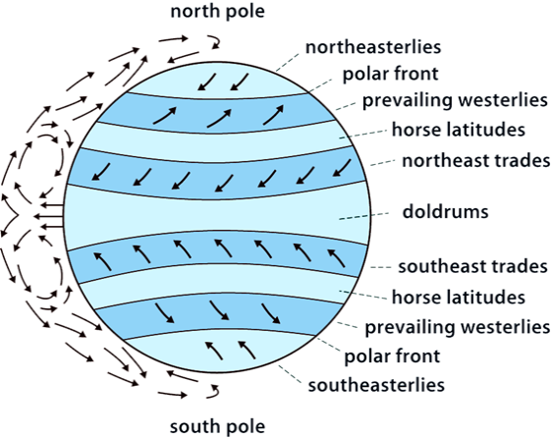
Entendiendo el Clima
La Fuerza de Coriolis y su efecto
En PR se observan los vientos alisios (northeast trades)
y en la mayoría de EU del sur oeste (westerlies).
Esta fuerza provoca que los huracanes giren en contra de las manecillas del relol.
Copyright 2007 - Coast Guard Auxiliary Association, Inc.
9
Notes:
9

Slide 10
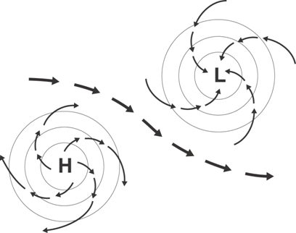
Entendiendo el Clima
Temperatura y Humedad
Humedad y Energía
Masas de Aire
Sistema de alta presión
Sistema de Baja presión
Copyright 2007 - Coast Guard Auxiliary Association, Inc.
10
Notes:
10

Slide 11
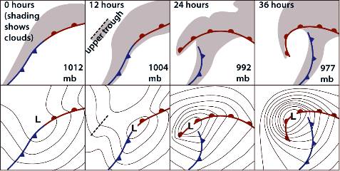
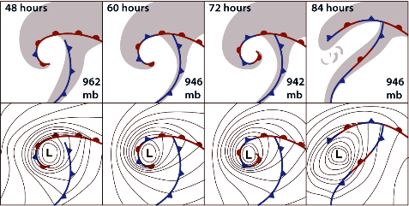
Entendiendo el Clima (Hemisferio Norte)
Bajas
Altas
Copyright 2007 - Coast Guard Auxiliary Association, Inc.
11
Adapted from Boater’s Bowditch by Rickard K. Hubbard
Notes:
11

Slide 12
Entendiendo el Clima
Frentes (en mapas del clima)
De Calor
De Frío en movimiento
Estacionario
warm front
cold front
stationary front
Copyright 2007 - Coast Guard Auxiliary Association, Inc.
12
Notes:
12

Slide 13
Entendiendo el Clima
¿Porqué tenemos clima malo con un frente de baja presion?
Copyright 2007 - Coast Guard Auxiliary Association, Inc.
13
Notes:
13

Slide 14
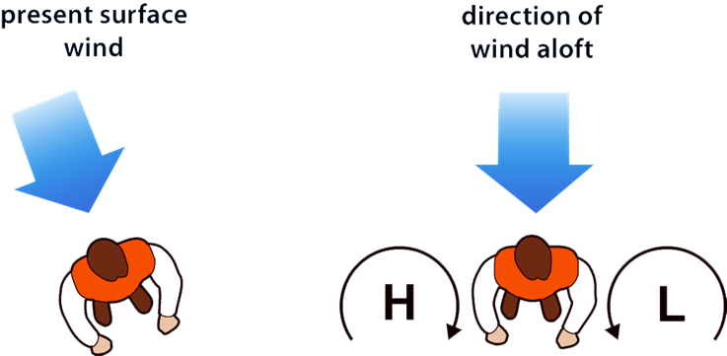
Entendiendo el Clima
Buys Ballot’s Law
Copyright 2007 - Coast Guard Auxiliary Association, Inc.
14
Notes:
14

Slide 15
Entendiendo el Clima
Frente Frio (alta presion)
Baja temperatura *** Movimiento Rapido *********
Baja Humedad **** Tiempo bueno
Presion Alta
Frente de calor (Baja presion)
Alta temperatura Movimiento Lento
Alta Humedad Tiempo malo
Presion Baja Forma neblina sobre mar frio
Copyright 2007 - Coast Guard Auxiliary Association, Inc.
15
Notes:
15

Slide 16
Entendiendo el Clima
http://www.personal.kent.edu/~jortiz/ocean/lec13-hurricanes-stormsurge.pdf
Copyright 2007 - Coast Guard Auxiliary Association, Inc.
16
Notes:
16

Slide 17
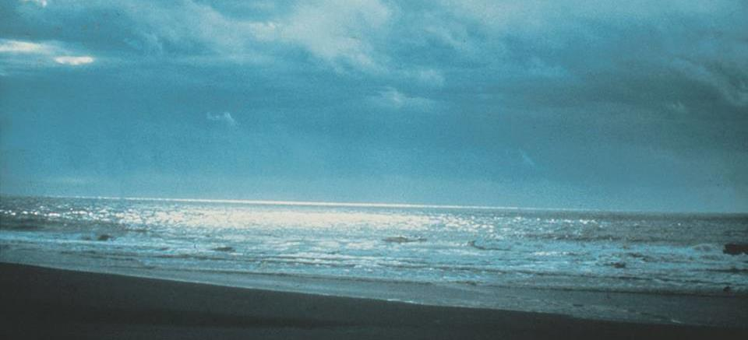
Entendiendo el Clima
Nubes que acompañan un frente.
¿Cuales son los tres principales tipos de nubes y sus caracteristicas?
Cirrus (Tenues y bien altas)
Stratus (Planas y en capas)
Cúmulus (Espojosas y juntas)
Cúmulo Nimbus **** (LLUVIA)
Copyright 2007 - Coast Guard Auxiliary Association, Inc.
17
Notes:
17

Slide 18
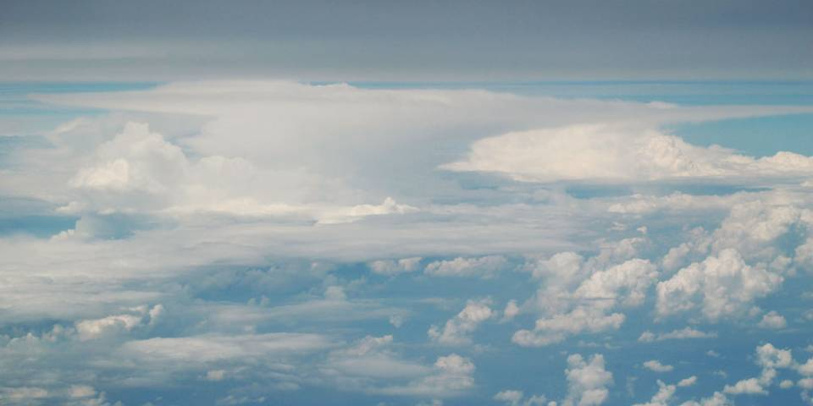
Entendiendo el Clima
Tome una indicación de las nubes
Nubes de un frente frio (Altocumulus)
aire denso
Copyright 2007 - Coast Guard Auxiliary Association, Inc.
18
Notes:
18

Slide 19
Entendiendo el Clima
Pistas desde la nubes
Fernte calido (thin cirrus)
Copyright 2007 - Coast Guard Auxiliary Association, Inc.
19
Notes:
19

Slide 20
Entendiendo el Clima Pasen a la página 330 de su libro
Esta información es vital
Approaching low (se acerca uno de baja presión)
Dentro de un frente calido (se acerca uno cálido)
Pasa un frente cálido
Dentro de un frente cálido
Se acerca un frente frio
Pasa un frente frío
Copyright 2007 - Coast Guard Auxiliary Association, Inc.
20
Notes:
20

Slide 21
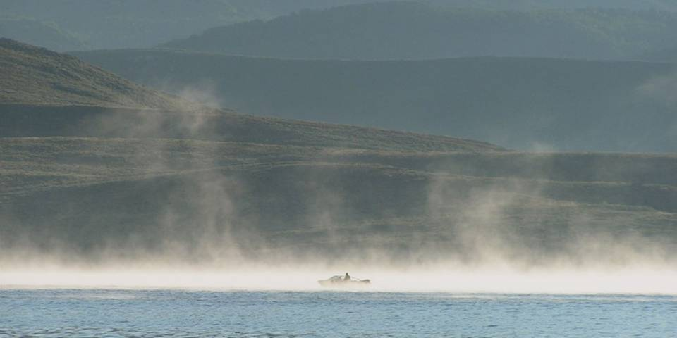
Entendiendo el Clima
Fog (Neblina)
Las condiciones que favorecen neblina
Advection fog (Neblina de advección) (Aire humedo caliente encima de agua fria)
Pronosticando neblina ( 10 o menos grados de diferencia entre la temperatura del aire y la del punto de rocio )
¿Como se forma la neblina?
Copyright 2007 - Coast Guard Auxiliary Association, Inc.
21
Notes:
21

Slide 22
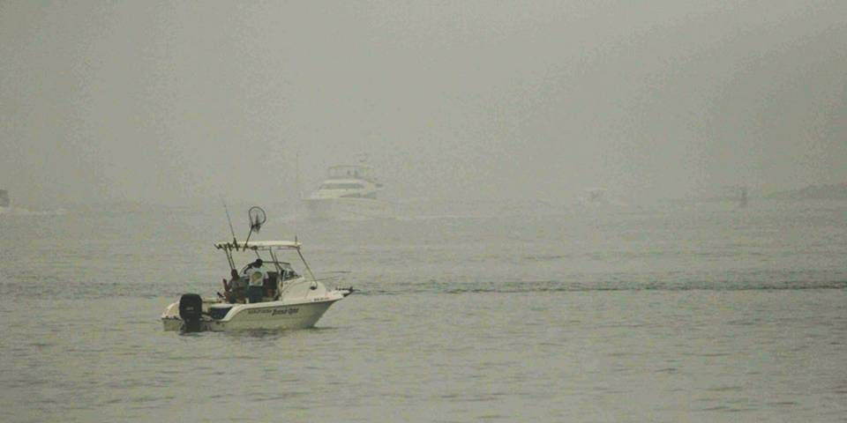
Precauciones en Neblina
¿Cuales son las precauciones a tomar en una neblina?)
Copyright 2007 - Coast Guard Auxiliary Association, Inc.
22
Notes:
22

Slide 23
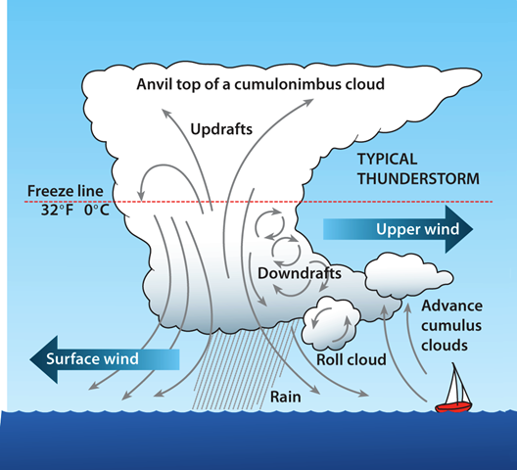
Clima no Asociado a Frentes
TRONADAS
Etapa uno (formacion)
Aire caliente subiendo
Etapa dos Condensación,
nubes, y aire bajando.
Etapa tres (reduccion)
La punta de la nube
indica dirección
Reprinted with permission from
Boater’s Bowditch by Richard K. Hubbard
Copyright 2007 - Coast Guard Auxiliary Association, Inc.
23
Notes:
23

Slide 24
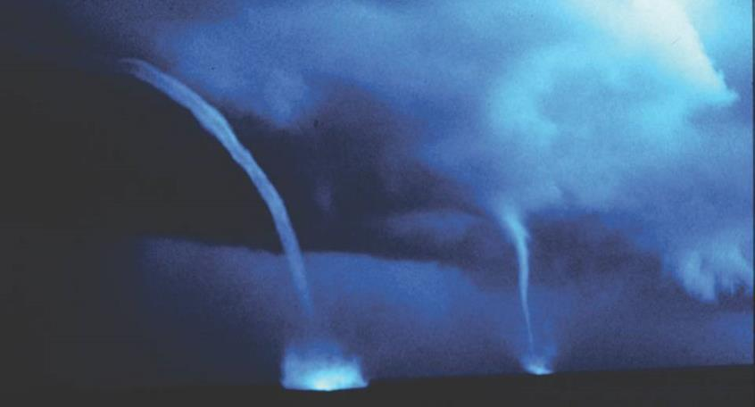
Tormentas
Waterspouts (Tromba)
Copyright 2007 - Coast Guard Auxiliary Association, Inc.
24
Notes:
24

Slide 25
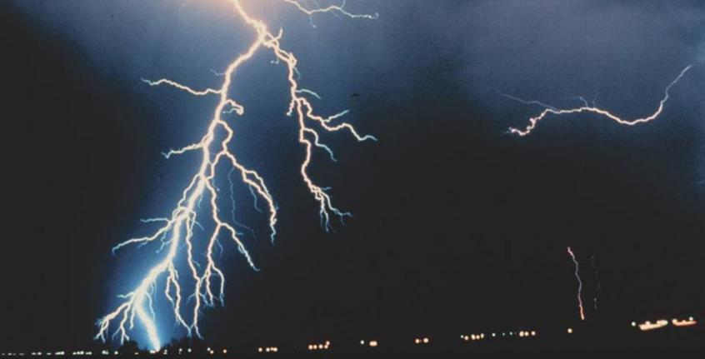
TORMENTAS
Rayos
Lightning (¿Escucha estática por radio AM?)
Copyright 2007 - Coast Guard Auxiliary Association, Inc.
25
Notes:
25

Slide 26
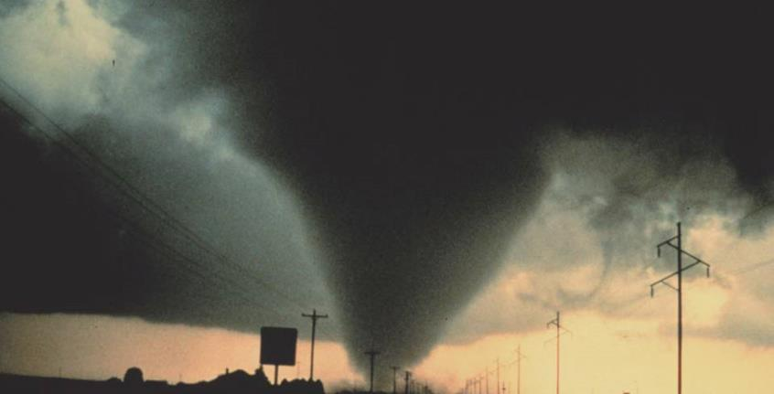
Thunderstorms
Tornados
Copyright 2007 - Coast Guard Auxiliary Association, Inc.
26
Notes:
26

Slide 27
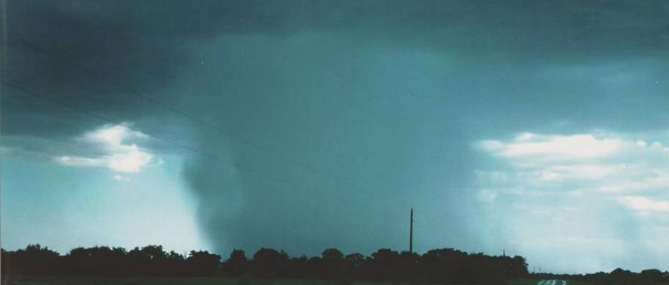
TORMENTAS RÁFAGAS
Particularmemte peligrosos, ya que puede tener vientos muy fuertes viniendo de cualquier dirección, aun lejos de un frente o la costa.
Copyright 2007 - Coast Guard Auxiliary Association, Inc.
27
Notes:
27

Slide 28
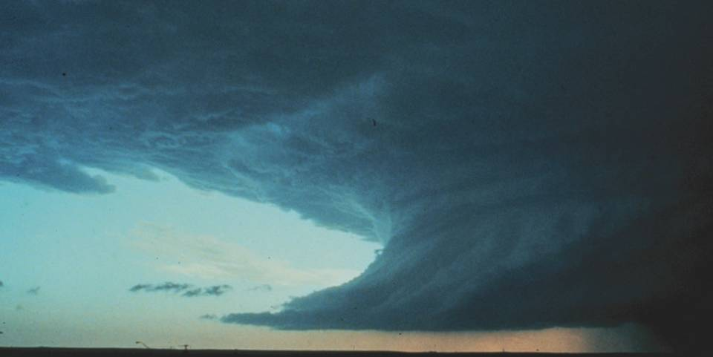
Sistemas No Frontales
¿Que debes hacer si te encuentras en medio de un mal tiempo?
Copyright 2007 - Coast Guard Auxiliary Association, Inc.
28
Notes:
28

Slide 29
Sistemas no Frontales
Si te encuentras en una ráfaga
Salvavidas, salvavidas, salvavidas
Apunte su localización la carta
Mantenga vigías
Reduzca su velocidad
Navegue hacia el viento y a 45 grados de las olas
Cierre la cabina y claraboyas
Amarre o guarde todo equipo
Mantengase lo mas bajo posible en el bote
Alejese de objetos metálicos
29
Notes:
29

Slide 30
Tormentas electricas, tornados, huracanes, etc
¿Cual es el peligro principal?
“El viento”
Copyright 2007 - Coast Guard Auxiliary Association, Inc.
30
Notes:
30

Slide 31
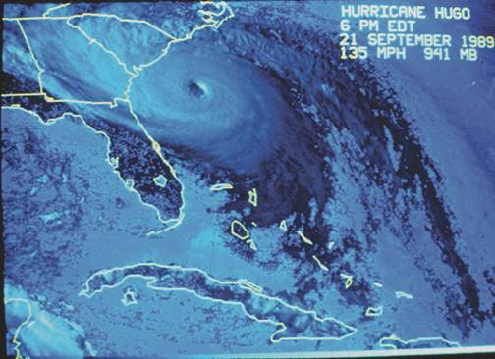
Clima no asociado
a un frente
Tormentas tropicales
Ondas Tropicales
Huracanes Tropicales
Huracanes
Copyright 2007 - Coast Guard Auxiliary Association, Inc.
31
Notes:
31

Slide 32
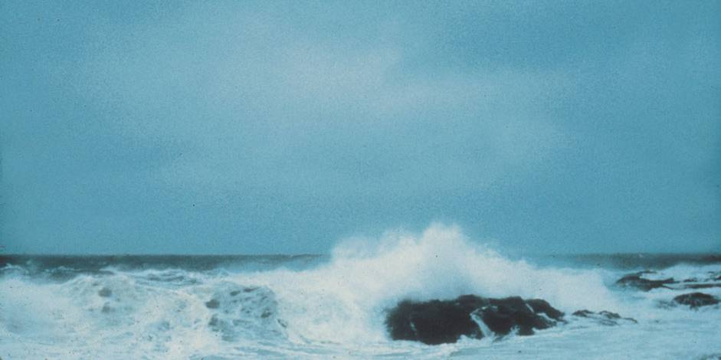
Decisión, Salgo o NO Salgo
¿Que debes condiderar en tu decisión; salgo o no salgo?
¿Que se debe hacer en un mal tiempo?
Copyright 2007 - Coast Guard Auxiliary Association, Inc.
32
Notes:
32

Slide 33
Para Conocer Mas
Nuevos Cursos Adicionales Online
Basic Boat Handling
(Manejo Básico de Embarcaciones), $9.99
Visitar Boat.ed Online Store
----------------------------------------------------------------------------------------------------------------------------------------------------------------------------------------
Modern Marine Navigation
(Navegación Moderna), $40.00
Visitar la pagina: http://www.boatus.org/navigation/
Usando el Promo Code: 070XXX para descuento de $4.00
Copyright 2007 - Coast Guard Auxiliary Association, Inc.
33
Notes:
33

Slide 34
Para Conocer Mas
Nuevos Cursos Adicionales Online
1. Basic Boat Handling
(Manejo Básico de Embarcaciones), $9.99
Visitar Boat.ed Online Store
2. Modern Marine Navigation
(Navegación Moderna), $40.00
conectarse a https://learn.boatus.org/
Usando el Promo Code: 0700105 para descuento de $4.00
Copyright 2007 - Coast Guard Auxiliary Association, Inc.
34
Notes:
34

